Slide 1


第二次知识点收集
杨军裕 曲宝玲 莫敦悦 李启宏 林晓州
2013-09-09

Slide 2

目录
TXT
TXT
CI
CI
CAS
CAS
CI+
CI+
电压插座
SUBTITLE
电压插座
SUBTITLE
PAL
NTSC
PAL
NTSC
SECAM
SECAM

Slide 3
TXT – Teletext（图文电视）
曲宝玲 收集整理

Slide 4



1. 什么是TXT
Teletext(图文电视)
信息广播系统（英国）
传送图文和数据
利用VBI传送图文和数据信息
新闻、体育、天气、电视节目预告和字幕（subtitle）等
Teletext
Notes:
Teletext（图文电视）是上世纪7O年代在英国发展起来的一种信息广播系统，它主要利用电视信号场消隐期(VBI)中的某几行（也可以占用电视信号的全部有效行)传送图文和数据信息。由于图文电视广播业务能以低廉的费用，向大众传播即时的新闻、体育、天气、电视节目预告和字幕（subtitle）等信息。由于它提供的信息丰富多彩，而且还有图形，Teletext甚至被认为是互联网的前身。它与互联网相比也有自身的优势，如用户数量庞大，用户数量增加不会影响接收速度，廉价的接受终端。30多年来，图文电视技术与业务已在世界许多国家和地区得到了普及和推广，尤其在欧洲应用更是非常普及。目前出口到欧洲的机顶盒都具有VBI Teletext功能，有部分机顶盒还具有OSD Teletext功能。

Slide 5
2. TXT的特点
特点
“互联网的前身”
内容丰富
提供图形
显示
24*40文本，简单图像
多页码、自由换页
自定义背景、前景，支持长度、宽度加倍
能力
较强纠错能力
支持模拟、数字Teletext
优势
用户数量庞大：欧洲、世界许多地区普及
用户数量不影响接收速度
费用低廉
机顶盒
出口欧洲的机顶盒带有VBI TXT
有些还有OSD TXT
Notes:
Teletext（图文电视）是上世纪7O年代在英国发展起来的一种信息广播系统，它主要利用电视信号场消隐期(VBI)中的某几行（也可以占用电视信号的全部有效行)传送图文和数据信息。由于图文电视广播业务能以低廉的费用，向大众传播即时的新闻、体育、天气、电视节目预告和字幕（subtitle）等信息。由于它提供的信息丰富多彩，而且还有图形，Teletext甚至被认为是互联网的前身。它与互联网相比也有自身的优势，如用户数量庞大，用户数量增加不会影响接收速度，廉价的接受终端。30多年来，图文电视技术与业务已在世界许多国家和地区得到了普及和推广，尤其在欧洲应用更是非常普及。目前出口到欧洲的机顶盒都具有VBI Teletext功能，有部分机顶盒还具有OSD Teletext功能。

Slide 6
2. VBI和TXT
VBI(Vertical Blanking Interval)
场消隐期、场逆程
VBI数据广播：将计算机中各种数据插入电视节目的场消隐中，让它们随电视信号一起播出
VBI Teletext
是VBI数据广播 的一种
接收设备：具有图文电视功能的电视机
Line 1
电子枪射出电子
电子枪回到屏幕左边
行消隐:扫描两行之间的间隔，关闭电子枪
Line 2
Line 3
继续下一行发射电子
等待下一场
场消隐:扫描两场之间的间隔，关闭电子枪，回到起始点位置
PS：两场为一帧画面
Line 4
一帧电视画面
Line 5
Line 6
Notes:
VBI是Vertical Blanking Interval的缩写，中文意思是场消隐期，也叫场逆程。电视节目称为正程信号。在625/25的电视信号中，可以利用的电视行是从第6行至第22行，第318至第335行，每场最多可插入17个数据行。
VBI数据广播是计算机中各种格式的数据插入电视节目的场逆中，让这些数据随电视信号一块播出而形成的一种信息传送方式。VBI Teletext就是VBI数据广播的一种，其接收设备为具有图文电视功能的电视机。

Slide 7
Line 1
Line 2
行消隐:扫描两行之间的间隔
Line 3
Line 4
一帧电视画面
Line 5
Line 6

Slide 8
3. Teletext的显示方式
Teletext
页000
页001
……
页nnn
20行-40列
字符和图像
Notes:
基本的Teletext是由一组页组成，每页由3位数字做编号，每页是由24行40列的字符及图形组成。这些页不停地被循环发送到用户端。

Slide 9
4. Teletext的数据结构
图文数据
数据包
45字节
页头
普通行
页
杂志
拓展
以杂志（Magazine）形式组织信息
8种杂志，每个杂志至多100页
100-199 M=1 （如：新闻）
200-299 M=2 （如：体育）
……
800-899 M=0
可以有若干子页（Sub-Page）
数据包
45字节
页
杂志
40 Byte(625行电视信号)对应一行的40个显示字符。包地址对应行的垂直位置
包含页号和控制信息、时间
不直接显示、用以增强性能
每一页对应一个屏幕的图文信息，每页图文最多显示包含25行，每行至多有40个字母、数字或图形符号，而且也有字符颜色、闪烁、倍高等属性控制
Notes:
图文数据的组成：
数据包。每包数据固定是45字节。包有3种基本类型：页头包、普通行包和扩展包。
页头包(包地址Y=0)：包含页号和控制信息，加上32个包括时间的显示字符。它对应显示的第一行。
直接显示的普通行包(包地址Y=l-25)：包含40 Byte(625行电视信号)对应一行的40个显示字符。包地址对应行的垂直位置
扩展包(包地址Y=26-31)：这些包并不直接显示，它们用于为高级的解码器提供增强性能，或者提供特殊数据服务。
页：每一页对应一个屏幕的图文信息，每页图文最多显示包含25行，每行至多有40个字母、数字或图形符号，而且也有字符颜色、闪烁、倍高等属性控制
杂志。Teletext通常采用杂志(Magazine)方式组织信息，至多有8种不同杂志，100-199（M=1），200-299（M=2），300-399（M=3），400-499（M=4），500-599（M=5），600-699（M=6），700-799（M=7），800-899（M=0），每个杂志可有至多100页的页码，每一页可有若干子页(sub-page)，从而使每个杂志可以有几百页信息。例如从100页至199页，它的杂志号是1，它的内容是新闻；从200页至299页，它的杂志号是2，它的内容是体育。

Slide 10
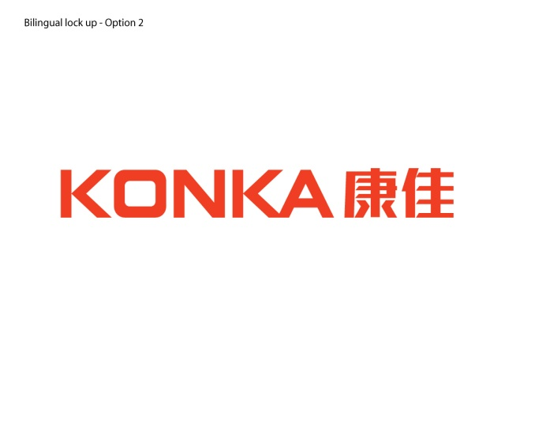

5. 数字电视的Teletext
复用TS流
与Video、Audio一起传输
TXT的PID
PMT的stream_type==0xbd(private_stream_1)
可能是Teletext或者Subtitle
解析数据包
Notes:
Teletext数据是在TS流中和Video,Audio数据一起传送的.EN300472规定采用以下方法识别teletext数据的PID:如果PMT段中的 stream_type==0xbd(private_stream_1),那么这个数据流就是teletext或者subtitle数据(统称为VBI 数据,具体区分还需要在teletext分析中处理),VBI数据开始于PES包的数据部分.

Slide 11
reserved_future_use
2bits保留未来使用
数据标志符
data_identifier
0x10…0x1f
“1”:偶数场(下半场)
TXT
在
PES
中
field_parity:1bit，奇偶标志
“0”:奇数场(上半场)
line_offset:5bits,
指定VBI插入时的场线数据
data_field()
一个data_field
代表一行数据
framing_code:8bits
帧同步代码:0xe4
数据ID
data_unit_id
0x02:teletext
0x03:subtitle
magazine_and_packet_address
16bits，杂志号码和包号码
data_block:320bits
0x00-0x7f:最高位奇偶校验位
一个行的全部数据
Notes:
data_identifier:数据标志符,如果是teletext必须等于0x10~0x1f.
data_unit_id:用来标志是teletext数据还是subtitle数据.0x02表示是teletext,0x03表示是subtitle.
data_field()是标准的teletext格式的数据包,参考下图.实际上,一个data_field就是teletext的一行数据.
data_field()的格式如下:各字段含义如下:
reserved_future_use:2bits保留未来使用
field_parity:1bit的奇偶标志,'1'表示是偶数场(下半场),'0'表示奇数场(上半场)
line_offset:5bits,在VBI插入时指定的场线数据.(以上两个参数在使用VBI硬件插入才需要使用)
framing_code:8bits的帧同步代码,必须是0xe4.
magazine_and_packet_address:16bits,指定当前传送的杂志号码和包号码,采用的是汉明8/4编码.
其中的包号码(Packet address)实际上代表的是TTX页面的行号码(0-24).
data_block:320bits,40Bytes的数据块,全部采用奇偶校验,对应TTX页面的40列,范围是0x00-0x7f(最高位是奇偶校验位).把这部分的数据全部提取出来,就可以获得一个行的全部数据(TTX是24行X40列).

Slide 12
附：解teletext的软件流程
(1) 分析PMT表,获取代表teletext的PID,标注为TXT_pid;
(2) 在解复用程序中过滤PID==TTX_pid的数据,解出PES的数据部分.
(3) 把第二步得到的数据部分全部保存到一个缓冲区,直到所有的数据全部缓冲完毕.
(4) 解出packet address,该数据代表当前的行号(0-24).如果是0,则本个data block包含的是主页面代码和子页面代码.如果不是0(1-24),则说明data block是对应页的列数据(40个字节的ASCII),把这些数据解出保存到缓冲区.(这里必须和PID过滤一样,过滤主页面号码和子页面号码,即没有选择的页面忽略掉)
(5) 循环第(4)步直到所有的列数据全部解出.
(6) 把缓冲区中的24X40的数据显示出来.一般是在RAM中定义一个unsigned char TTX_DATA[24][40]数组保存.

Slide 13
SUBTITLE
曲宝玲 收集整理

Slide 14
1. 什么是subtitle
字幕系统
是DVB规范中定义的一种功能强大的字幕系统，用于在DVB数字电视广播系统中提供字幕服务.
基于位图方式
该系统基于位图方式，因此它可方便的用不同的字体以及颜色来呈现信函及信息
主要应用
该系统的主要应用于TV制作，比如台标 叠加、滚动字幕等，可以将任何图文叠加在电视机屏幕上。系统使用了彩色查找表（CLUT）方式来定义颜色

Slide 15
2. Subtitle的传输形式
以流的形式传送。
Subtitle以流的形式传送，最基本的元素是subtitle段，这些段在PES数据包内。被PES包所携带的段的数量由PES包的最大长度所决定。字幕信息中所有需要显示出来的数据都是用对象分段发送的。
subtitle段
PES数据包
TS流

Slide 16
3. Subtitle流的特点
PID相同
一个subtitle 流必须被PID相同的数据包传送
多个subtitle
一个subtitle流能携带多个subtitle服务
同一个subtitle服务必须被同一个subtitle流所携带
不同的subtitle服务可以为同一个节目提供不同语言的subtitle。同样的它们也能为不同的节目提供服务

Slide 17
4. 如何获取
过滤出PID
在一套节目中，字幕数据是作为私有数据流发送的，在PMT表中的stream_type字段为0x06，相应的PID为字幕流的PID
获取信息
紧跟着的字幕描述子给出了字幕流的相关信息，如语言编码、字幕类型、composition_page_id和ancilarry_page_id等。字幕解码器利用这些信息就可能正常解码，

Slide 18
附：字幕描述子
subtitling_descriptor()
{
descriptor_tag
descriptor_length
for(i=0; i<N; i++)
{
ISO 639_language_code //字幕的语言
substitling_type //字幕类型
composition_page_id //构图页面标识符
ancillary_page_id //辅助页面标识符
}
}

Slide 19
5. 字幕显示信息结构
每种subtitle服务都通过一系列的页来显示它的信息。这些页覆盖在相关的视频图像上。每页包含有若干域。每个域都是具有一系列参数的矩形区域。
页
域 | 域 | … | 域 | 域

Slide 20
显示相关段
字幕信息中所有需要显示出来的数据都是用对象分段发送的。
PCS：PCS携带着有关页构成的信息。例如域的列表，每一个域的空间位置，页的状态等。
RCS：RCS携带着有关域的构成以及每一个域各自参数的信息。例如域的水平和垂直的大小，背景颜色，域的象素深度。以及域中所包含的object以及它们的位置的列表。
CLUT (彩色查找表)定义段：CLUT定义段包含被CLUT ID所标识的一个CLUT的信息。例如它的项目包含了哪几种颜色。
object数据段：object数据段携带着object的信息。分为位图颜色编码的图形object；一串字符编码的 文本object：

Slide 21
字幕获取
1,从硬件接收字幕流PES数据包。接下来，进行字幕流PES包的解析。
2,从PES包头中提取出PTS信息，它提供了字幕信息显示的时间信息。然后，
3,利用composition_page_id和ancilarry_page_id从PES包中提取各种字幕分段（如PCS、RCS等），存入缓冲区中供解码模块使用。
4,根据分段的类型对不同的分段进行解码,提 取出具体的字幕信息

Slide 22
6. 字幕显示
DVB字幕标准中字幕信息的呈现主要由两个任务来实现：engine task和timer task。
engine task
实现字幕显示的准备工作。如把特定对象的象素数据写入显示缓冲区中。
timer task
控制字幕的显示，当presentation time到达时，就把相应的缓冲区中字幕信息在屏幕上显示出来，如果显示超时则隐藏显示的字幕
刷新
subtitle没有内在的刷新率
和PTS联系起来确定显示时间

Slide 23
7. SUBTITLE与CC
Subtitle和CC( Closed Captions)都是字幕的一种
CC为隐藏式字幕
把文字加入NTSC电视信号的一种标准化编码方法
电视机的内置解码器或独立解码器能显示文字
在国外主要是为了方便有听力障碍的残障人士
 | Subtitle | Closed Caption
UI | 一种子图层 以图层叠加的形式显示出来 | 与UI在同一图层 以一种显示功能来显示
功能 | 显示单一 | 特别设计的屏幕文字，修改字体大小颜色、背景、风格

Slide 24
CI
莫敦悦 收集整理

Slide 25
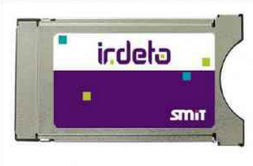
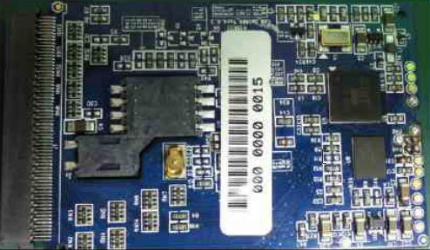
目录
标准简介
层次结构
PCMCIA通讯基础

Slide 26
1. 什么是CI？
通用接口CI（Common Interface）
CI是一个由DVB组织为机顶盒和分离的硬件模块之间定义的标准接口
起源于PCMCIA
连接智能卡与机顶盒的接口
TS流接口
命令接口（双向）

Slide 27
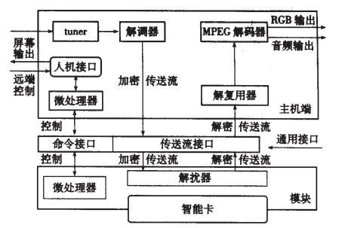
2. CAS接收端与CI
TS*流
TS流
加扰传输流
STB CPU
解扰传输流
CI接口
命令接口
CI（通用接口）
TS流接口（CI接口之一）
加扰传输流
解扰传输流
对TS流解扰
CAM CPU
CAM（CA模块）

Slide 28
3. CI标准
协议：En50221
全称：CA系统和DVB解码器的通用接口规范
在CAS中，主机和CA模块间遵循的一个标准接口
CI协议栈：
协议层 | 数据单元 | 功能
物理层 | BYTE | 负责数据的物理传输
链路层 | LPDU | 根据缓冲区分块传输数据
传输层 | TPDU | 独立数据包传输连接（命令——响应）
事务层 | SPDU | 为应用提供利用资源的机制
应用层 | APDU | 资源事务操作
Notes:
第一个接口是MPEG-2 TS流接口，其链路层、物理层在本规范中定义，而更高层次在MPEG-2规范中定义。
第二个接口是命令接口，用以传输模块和主机之间的指令，一共定义了六层

Slide 29
1.3 接口功能
传输流接口在每个方向上传输MPEG-2 TS包。
命令接口载有模块中的应用和主机之间通讯的信息。
主机提供给模块的MPEG-2数据，接口为8位的数据总线MDI0—MDI。另外还有两个控制信号MISTRT和MIVAL。
Notes:
①如果模块允许接收TS流的服务，而且这些服务已经被主机选中，则模块返回包括这些服务已解扰的包，而其他的包并未作改变。
②为提供必要的功能，在分层结构上定义了通讯协议。这些功能包括：在一个主机上支持多个模块的能力、支持主机和模块之间的复杂组合的能力、一整套对象的扩展能力，并以主机向模块提供资源的方式提供。
③这些是通过时钟信号MCLK同步输入模块中的。模块中的返回的MPEG-2数据从另一组8位数据总线MD00—MD07输出。类似有两个控制信号MOSTRT和MOVAL。

Slide 30
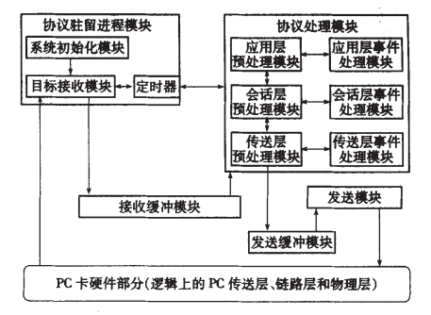
2.1 层次结构
CI协议实现框图

Slide 31
协议框架图实现的内容
（一）协议进程驻留模块（主进程）
①初始化模块，初始化协议各个层次的状态机链表
②目标接收模块，从底层的PC卡中读取来自外部模块端数据
③定时器模块，各个定时器链表所形成的一个定时器链
（二）协议处理模块
①各层的预处理模块：负责处理该层与上、下层之间的通信
②各层事件处理模块：执行各层具体的协议行为，完成其协议功能
（三）发送模块：向PC卡发送数据或者命令
（四）发送/接收缓冲模块：保证数据发送和接收的可靠性，并有同步功能

Slide 32
CI协议栈分为五层，包括物理层、链路层、传输层、事务层和应用层
协议层 | 数据单元 | 功能
物理层 | BYTE | 负责数据的物理传输
链路层 | LPDU | 根据缓冲区分块传输数据
传输层 | TPDU | 独立数据包传输连接（命令——响应）
事务层 | SPDU | 为应用提供利用资源的机制
应用层 | APDU | 资源事务操作
每一层的作用：
1.提供不同功能数据单元。
2.为上层发送/接收数据。

Slide 33
2.1.1 物理层
物理层特性不是必须的，但是任何物理层的实现必须定义：主机和模块之间的机械、电连接，即Socket类型和大小、针数量、电压、阻抗、功率等参数。
TS流和命令逻辑连接
• 数据速率
• 连接&拆除连接
• 低级别初始化
• 使用多个模块

Slide 34
2.1.2 链路层
命令接口的链路层完成两项工作
①为了在物理层有限的缓冲区上传输传输协议数据单元TPDU，必要时它TPDU分成块，并在接收端重新组合。
②它同时可以把几个传输连接复接到一个链路连接上去。它通过把所有想在链路上传输的块交织起来的方式来实现复接
链路层在物理连接即插入模块或上电、读取卡结构、配置模块工作模式之后，将自动建立，不需要其他外在的过程。

Slide 35
2.1.3 传输层
与Host保持连接，坚持数据的发送与接收(PCMCIA半双工通讯决定)
主机采用命令传输协议数据单元C_TPDU的形式向模块发送命令，等待模块采用响应传输协议数据单元R_TPDU形式进行响应。
所有传输层对象包括一个传输连接标志。同一主机允许最多有255个传输层连接处于激活状态。

Slide 36
2.1.4 事务层
事务层为应用提供利用资源的机制。资源是一种在应用层封装功能的机制。
• open_session_response ()：打开事务响应。
• create_session_response()：建立事务响应：
• close_session_request()：关闭事务请求
• close_session_response()：关闭事务响应：
• session_number()：发送/接收数据

Slide 37
2.1.5 应用层
应用层基于资源的概念实现一整套协议。资源定义了模块上运行的应用可以使用的功能单元。每个资源支持一套对象、以及用于对象交换的协议。和资源之间的通讯是通过和这个资源相关的事务实现的。
资源可以由主机直接提供，也可以驻留在其他模块中。资源由资源标志识别，资源标志包括：资源级别、资源类型、资源版本号。

Slide 38
3.1 PCMCIA通讯基础
硬件寄存器接口地址表
Offset | Register
0 | Data Register
1 | Command/Status Register
2 | Size Register（LS）
3 | Size Register（MS）
0：数据寄存器，读写
1：命令/状态寄存器（两个寄存器，同一个地址）
Host：读状态，写命令。 模块：读命令，写状态
2.大小寄存器低字节，读写
3.大小寄存器高字节，读写

Slide 39
3.2寄存器定义
Status Register（主机读，模块写）
bit
DA：模块有数据要发送 FR：模块空闲
WE：写错误 RE：读错误
Command Register（主机写，模块读）
RS：需要对接口复位 SR：请求模块提供它的最大缓冲区尺寸
SW：告诉模块使用哪个缓冲区大小 HC：主机在启动数据写入序列
7 | 6 | 5 | 4 | 3 | 2 | 1 | 0
DA | FR | R | R | R | R | WE | RE
7 | 6 | 5 | 4 | 3 | 2 | 1 | 0
DA | FR | R | R | R | R | WE | RE

Slide 40
常见问题与不足
常见问题：
①异常复位
②无法复位
③巨大数据包
④无法通讯
不足：CI标准中缺乏对高价值数据的有效保护容易被盗版。
CAM已解扰的数据，在没有进行任何防盗版措施情况下，回传到Host。
缺乏对高价值数据的拷贝和播放控制。

Slide 41
附：CI缺乏版权保护
TS流
加扰传输流
STB CPU
“裸奔的数据”
没有进行任何加密保护，可以被截获
解扰传输流
命令接口
CI（通用接口）
TS流接口（CI接口之一）
加扰传输流
解扰传输流
对TS流解扰
CAM CPU
CAM（CA模块）

Slide 42
CI+
莫敦悦 收集整理

Slide 43
前言
DVB CI 标准在对“高价值”内容的保护和控制方面存在着不足之处。针对原标准的不足，由PHILIPS、NEOTION、SMARDTV等6家公司联合提出了DVB CI PLUS标准。

Slide 44
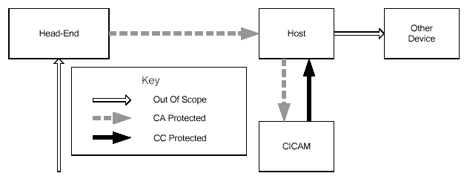
1.1 意义
对高价值内容的有效保护
1.对CAM已解扰的数据回传到Host时进行保护
2.对高价内容的拷贝和播放控制

Slide 45
CI+ 系统分类
CI+系统的实现分为： 基本模式和注册服务模式。
CI+系统的工作模式分为：受限工作模式和完全工作模式。

Slide 46
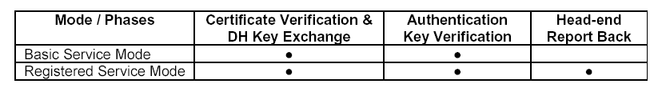
实现方式比较

Slide 47
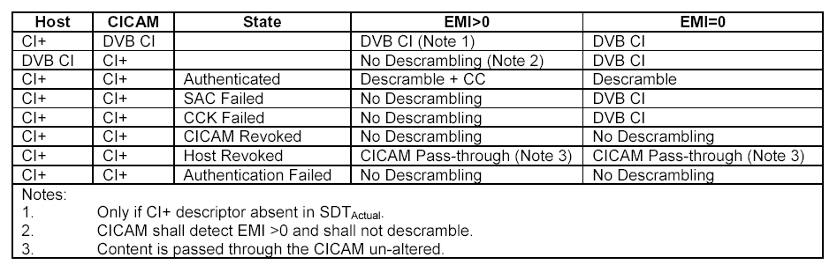
工作模式分类

Slide 48
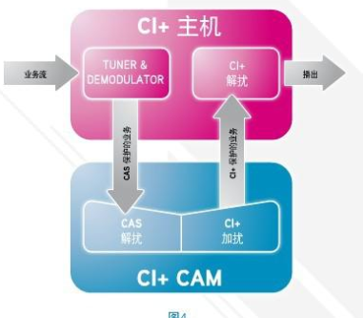
CI+ 的工作原理
①建立信任
CAM和主机实行相互验证，分别交换和验证嵌入在CAM和主机里的CI PLUS证书
②建立安全的验证通道
一旦确认相互信任，就建立安全验证通道（SAC），对所有信息进行加密和确认。使用密钥来自与相互验证过程，然后使用准则奖应用于选定的可发给SAC的业务内容片，从而进行保护，防止篡改。
内容处理
通过CI PLUS接口，从CAM到主机的传输流所选业务的音、视频流进行CAM加扰和主机解扰，内容密钥就是在这计算出来

Slide 49
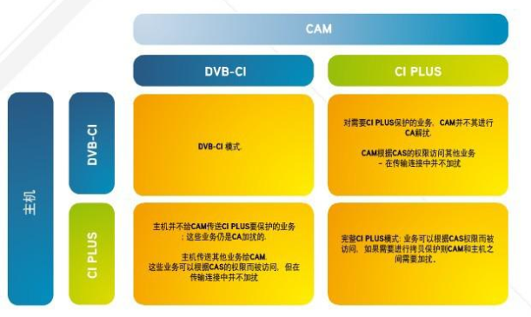
CI PLUS向下兼容的工作原理

Slide 50
附：CI+如何兼容CI
 | 湖南卫视 | CCTV 音乐
收费 | √ | √
受保护 | × | √
能否播放 | √ | ×
机顶盒主机
依CAS解扰
机顶盒主机发送TS流
CI
解保护并解码播放
CI
CI+
CAM接收TS
CI+
解扰不保护
CA模块

Slide 51
附：CI+如何兼容CI
 | 湖南卫视 | CCTV 音乐
收费 | √ | √
受保护 | × | √
能否播放 | √ | ×
机顶盒主机
不解扰
机顶盒主机发送TS流
CI
不解扰，不能解保护
CI
CI+
CAM接收TS
CI+
不解扰、不保护
CA模块

Slide 52
附：CI+如何兼容CI
 | 湖南卫视 | CCTV 音乐
收费 | √ | √
受保护 | × | √
能否播放 | √ | ×
机顶盒主机
依CA权限解扰
机顶盒主机发送TS流
CI+
解保护并解码播放
CI+
CI
CAM接收TS
CI
解扰不保护
CA模块

Slide 53
附：CI+如何兼容CI
 | 湖南卫视 | CCTV 音乐
收费 | √ | √
受保护 | × | √
能否播放 | √ | ×
机顶盒主机
机顶盒主机发送TS流
CI+
无法播放
CI+
不传送
CI
CI
CA模块

Slide 54
附：CI+如何兼容CI
 | 湖南卫视 | CCTV 音乐
收费 | √ | √
受保护 | × | √
能否播放 | √ | √
机顶盒主机
机顶盒主机发送TS流
CI+
解保护并解码播放
CI+
CI+
CAM接收TS
CI+
解扰并加保护
CA模块

Slide 55
CI+新增协议
内容保护协议
内容控制协议
设备回收协议
基于Application MMI的MHEG5
CAM Firmware Upgrade协同协议
PVR
基于MHP的数据传输
HDCP SRM传输协议

Slide 56
内容保护协议
为了对控制信息和音、视频数据进行有效的保护，CI+在原有的命令接口和数据接口基础上引入对称密钥加密技术对重要的数据、信息进行保护。
在CI+标准中进行加密保护的命令接口和数据接口被简称为SAC和CC。

Slide 57
加密技术简介
DES、AES--对称加密算法，数据加密；
DH--密钥交换算法，用于密钥交换；
SHA1、SHA256--消息摘要算法
MAC--消息验证代码；
RSA--数据签名算法。

Slide 58
内容控制协议
Analogue Protection System (APS) bits.(模拟保护系统(APS)位)
Encryption Mode Indicator (EMI) bits.(加密模式指示器(EMI)位)
Image Constrained Trigger (ICT) bit.(图像约束触发(ICT)位)
CI+采用使用规则信息（URI）对音视频内容的拷贝和消费进行 控制。URI包含下面3个方面的控制信息：
Notes:
模拟保护系统
加密模式指示器
图像约束引发

Slide 59
设备回收协议
. Unique host devices 独特的主机设备
. Ranges of host devices 主机设备的范围
. Host devices of a certain Model-type 主机设备的一个特定的模型类型
. Host devices of a certain Brand 主机设备的一个特定的品牌
CI+采用设备回收（URL）恢复（URW）列表对设备进行动态管理。CI+规定以下几个级别的设备回收策略：
Notes:
独特的主机设备
主机设备的范围
主机设备的一个特定的模型类型
主机设备的一个特定的品牌

Slide 60
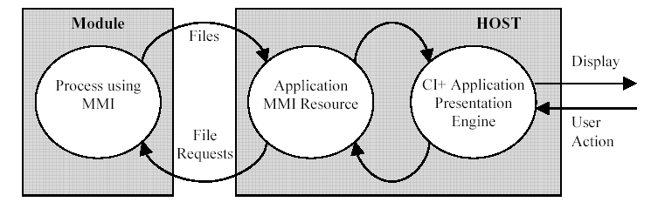
基于Application MMI的MHEG5
CI +应用程序MMI可能运行在一个主机上支持其他应用程序环境如。mheg 5,MHP
所有内容表示引擎将CI +主机提供直接从CICAM通过应用MMI资源
这个CICAM本身可以选择源文件数据从CICAM内部和/或直接从广播流
Notes:
CI +应用程序可能运行在一个主机MMI支持其他应用程序环境如。mheg 5,MHP,等等。
所有内容表示引擎将CI +主机提供直接从CICAM通过应用MMI资源;
这个CICAM本身可以选择源文件数据从CICAM内部和/或直接从广播流。

Slide 61
CAM Firmware Upgrade协同协议
实际中，对CAM的软件进行升级是不可避免的. 但是，现有标准对CAM软件升级过程中的CAM和Host协同制定相应的协议。因此，CI+制定了CAM软件升级过程与Host协同的协议。协同协议如下：
1 升级过程发起；
2 升级过程状态显示；
3 升级结束操作提示。

Slide 62
PVR
指定PVR资源提供能力的记录和回放CAS保护内容
允许记录的原始加密的内容(dvb csa)和回放的能力在日后在CAS自由裁量
Notes:
指定PVR资源提供能力的记录和回放CAS保护内容在稍后的日期和无人值守销条目。
允许记录的原始加密的内容(dvb csa)和回放的能力在日后通过使用原胞外基质或重新编码胞外基质在CAS自由裁量权。

Slide 63
HDCP SRM传输协议
可能会收到系统的CICAM提高消息(即。SRM)数据文件。数据文件执行函数SRM为HDCP的黑名单。这些数据文件SRM应用到函数的HDCP 服从主机。(a.部署HDCP输出在,b.HDCP源或中继器模式)。
CI + CAM使用SAC通道交付SRM数据主机）
Notes:
可能会收到系统的CICAM提高消息(即。SRM)数据文件。数据文件执行函数SRM为HDCP的黑名单。这些数据文件SRM应用到函数的HDCP ahost,服从主人一个。)部署HDCP输出在b。)HDCP源或中继器模式。
CI +凸轮使用囊通道交付SRM数据主机

Slide 64
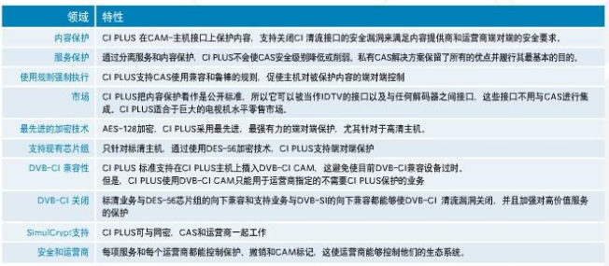
CI PLUS技术设计的特性和优点

Slide 65
CAS – 条件接收系统
林晓州 收集整理

Slide 66
0. 什么是CAS
对电视节目码流进行加扰
Conditional
目的：依权限收费
方式：加密(扰)
节目加密系统（加扰）
分层密钥加密系统
要点：
防止未授权收视
区分不同权限
地位：
盈利基础
收费保障
Access
System
CAS
条件接收系统
CAS组件
CAS原理
CAS特点
CAS提供商
对加扰节目的“钥匙”加密

Slide 67
１. CAS的组件
设置系统参数，连接系统中各组成部分，管理和控制系统的执行
集成管理系统(IMS)
节目管理系统(PMS)
用户管理系统(SMS)
前端条件接收系统(CAS)
电子节目指南系统(EPG)
复用加扰处理系统
接收端CA系统
智能卡发行与管理系统
对节目进行定义、编辑、编排、查询，产生节目时间表
对用户、用户设备、节目预定、用户授权、财务等信息进行处理、维护和管理，同时可为其它子系统提供用户授权管理数据
完成用户授权控制消息(ECM)及用户授权管理消息(EMM)的获取、生成、加密、发送等处理
自动提取节目数据库中的节目描述信息，转化为的SI信息，按一定的周期发送这些信息给复用器
定义了SCS、EMMG、SIG的接口，加扰采用了标准的DVB加扰算法
根据不同智能卡，需要不同系统，如母卡密钥发行系统、母卡授权发行系统
接收并处理ECM、EMM，从智能卡获取CW，传给解扰器，同时提供CAS辅助信息给接收设备
接收并处理ECM、EMM，从智能卡获取CW，传给解扰器，同时提供CAS辅助信息给接收设备

Slide 68
Pre：一些重要的缩写
CW
SK
PDK
Control Word
控制字
CW
Service Key
业务密钥
SK
Personal Distribution Key
个人分配密钥
PDK
授权管理信息
Entitlement Management Message
授权控制信息
Entitlement Control Message
条件接收模块
Conditional Access Module
EMM
ECM
CAM
EMM
ECM
CAM

Slide 69
２. CAS的原理
加扰
Scrambling
CW对电视节目加扰
SK对CW进行加密
PDK对SK进行加密
解扰
Scrambling
智能卡PDK对SK解密
SK对CW进行解密
CW对电视节目进行解扰
前端（广播）
终端（接收）
电视台
用户

Slide 70
2.1 从加解扰到个人密钥PDK
个人密钥PDK
个人密钥PDK
智能卡
业务密钥SK*
业务密钥SK*
控制字CW*
控制字CW*
* | * | * | * | * | * | * | * | * | *
* | * | * | * | * | * | * | * | * | *
PDK
无法解扰
PDK
业务密钥SK
业务密钥SK
电视台
控制字CW*
用户
控制字CW*
* | * | * | * | * | * | * | * | * | *
权限？
* | * | * | * | * | * | * | * | * | *
SK
SK
控制字CW
控制字CW
* | * | * | * | * | * | * | * | * | *
* | * | * | * | * | * | * | * | * | *
明文？
CW
电视码流
CW
0 | 1 | 0 | 0 | 0 | 1 | 1 | 1 | 0 | 0
0 | 1 | 0 | 0 | 0 | 1 | 1 | 1 | 0 | 0
免费？
电视台
用户
从加解扰到个人密钥PDK
Notes:
介绍个人密钥在加解扰过程中的作用
我们的电视节目都是在电视台进行录制、加扰、复用后成为TS流，经过调制后传送给用户的；用户接收到TS流后再进行解调、解复用、解扰、解码播放。那么加扰和解扰是怎样实现的呢？个人密钥又是什么？
1. 首先，假设我们需要传送一段TS流，也就是01000111……这样的电视码流；如果直接送到用户，用户当然可以看电视，但这样做就是免费电视，不收费的。
2. 所以我们想到，要对电视码流进行加扰，也就是用一个伪随机序列对码流进行实时干扰，这个干扰是可以控制的，由CW控制，所以我们把CW一起打包送到用户，用户只有知道了CW才能看电视。但是这里的CW是不加密的，也就是明文，一旦被窃取就失效了。
3. 所以我们想到，把CW加密，对CW进行加密和解密的“钥匙”叫做业务密钥SK，然后把加密以后的CW和电视码流一起发给用户；这样，只有获得了SK的用户才能解密CW，从而解扰看电视。但是，这样的加密和解密对于所有用户来说都是一样的，这就意味着，所有的用户权限是一样的；这样不管交了多少钱都是看一样的电视。
4. 所以我们想到，把SK也加密了，用来加密解密的“钥匙”叫做PDK；这次我们不把PDK一起传给用户了，用户在收到不含PDK的电视码流是无法看电视的。这时候，电视台就把含有PDK的智能卡卖给我们了，我们交了不同的费用、开了不同的业务，通过PDK来区分我们的权限。

Slide 71
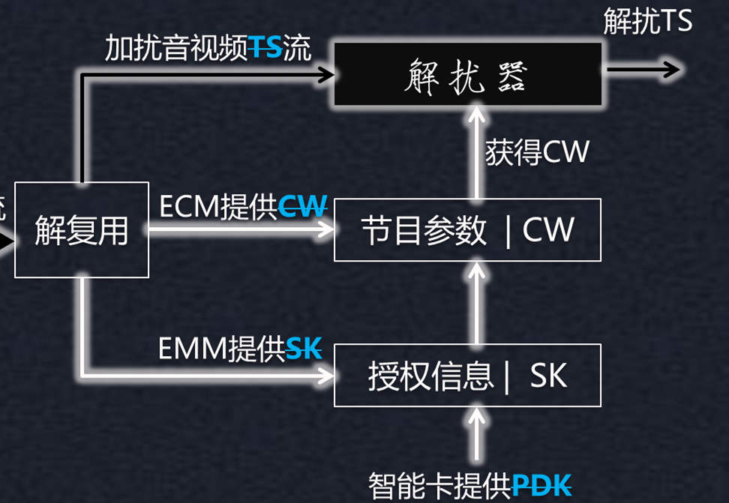

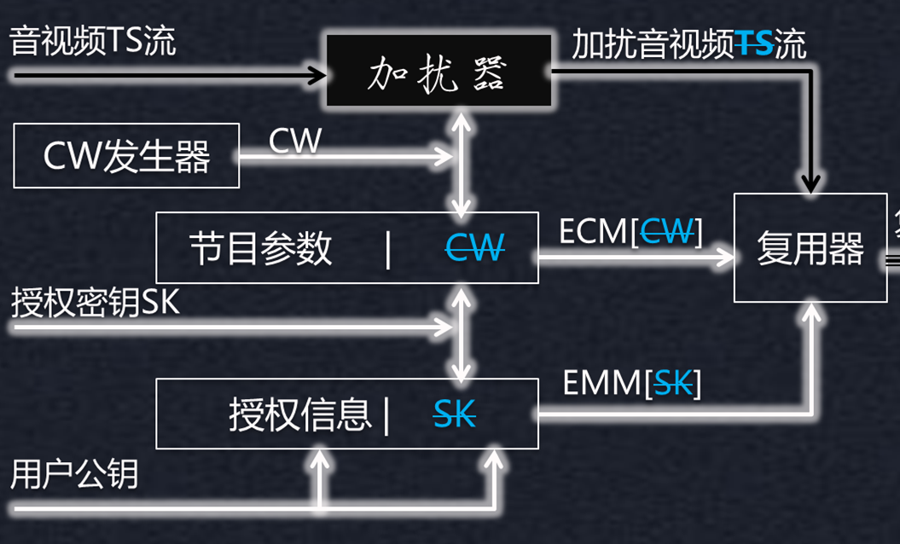
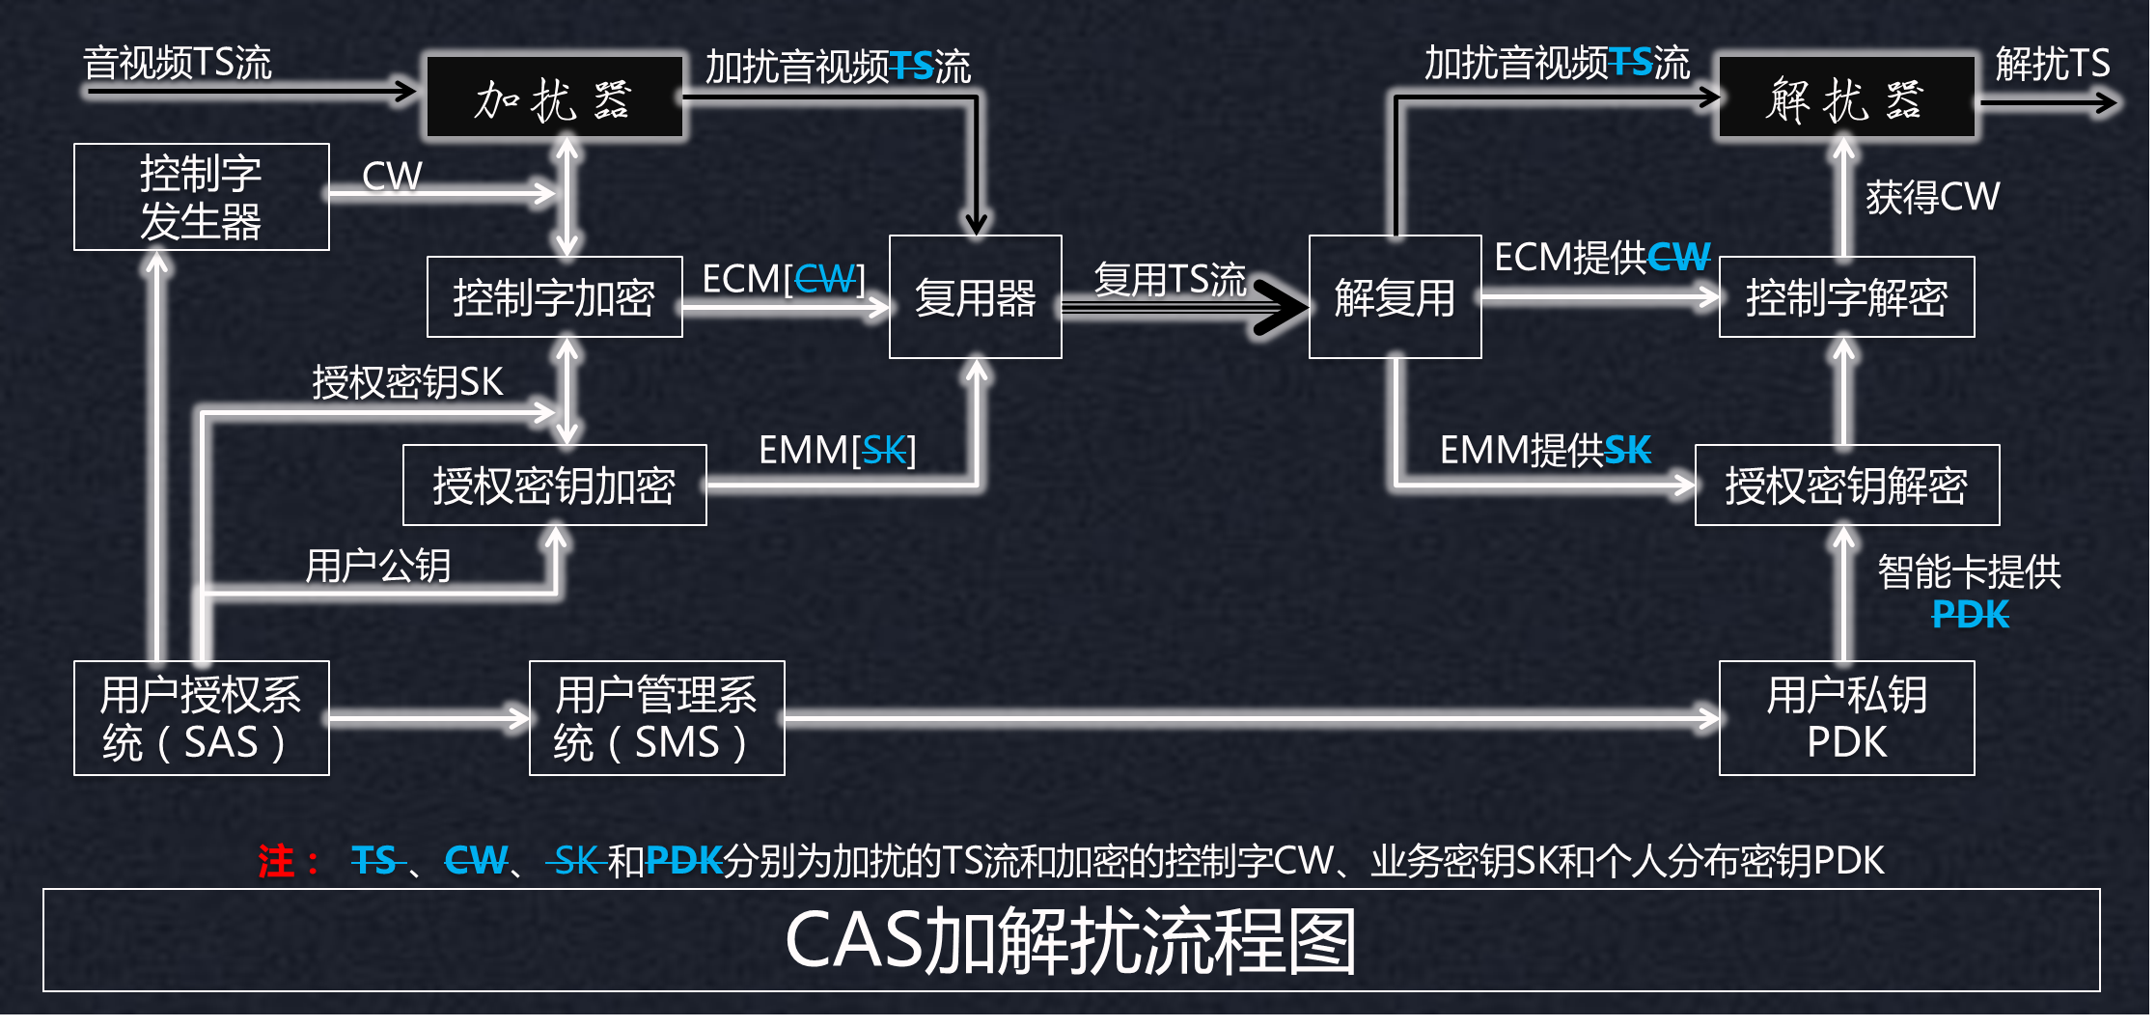
CAS解扰流程图
2.2 CAS加解扰流程图
CAS加扰流程图
加扰过程
解扰过程

Slide 72
2.3 EMM与ECM
EMM
ECM
Entitlement Management Message， 授权管理信息
授权信息
用户可看的节目或时间段，用户的付费等
SK*
Entitlement Control Message，授权控制信息
节目参数
节目来源、时间、内容分类和界面价格等
CW*
智能卡PDK
Personal Distribution Key，个人分配密钥
每个PDK是唯一的

Slide 73

2.4 解扰过程
终端: 1.解CAT表,获得CA_system_id,获得CA系统类型. 2.解CAT表,获得CA_PID获得EMM_PID,从TS中过滤EMM. 3.解PMT的CA_PID,获得ECM_PID,从TS流中过滤ECM. 4.智能卡通本身的PDK,从EMM中将业务密钥SK解出来. 5.用SK对ECM解密出CW控制字. 6.将CW控制字填入解码芯片的相应寄存器中，就可以对码流数据进行解扰，恢复出原始信号。
1.解CAT
获取CA_system_id
获得CA类型
2.解CAT
获得CA_PID
获得EMM_PID
3.解PMT
获得CA_PID
获得ECM_PID
过滤得到EMM
过滤ECM
4.获得PDK
解EMM的SK*
5.获得SK
解ECM的CW*
6.获得CW
解扰TS*
智能卡
SK* | 授权信息
CW* | 节目参数
SK* | 授权信息
CW* | 节目参数
ECM
EMM
EMM
ECM

Slide 74


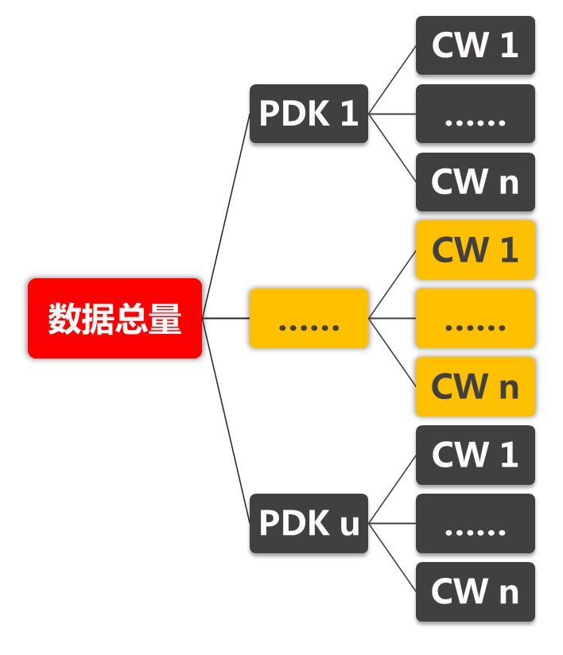
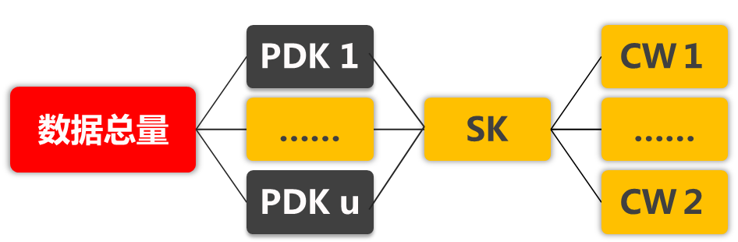
为何不直接用PDK对CW加密而要通过SK？
单击此处编辑母版标题样式
直接用PDK加密CW，加密后产生的数据很大
PDK的数量巨大
CW的变更较快
SK是针对产品(节目)的，数据量小
SK不需要随CW变化而改变
引入SK以后，ECM+EMM的数据量比直接用PDK加密CW更小
举例：有10万用户，就需要10万PDK，如果某节目的CW每分钟变化100次，那么每分钟的数据量有多少？
PDK直接加密CW：10万×100=1000万
引入SK： 10万× 1 =10万
直接使用PDK
每个PDK都是不同的
对发射端而言，改变一次CW就要让每个PDK加密一次
如果有u个PDK，CW每分钟改变n次，就需要传送u*n个单位数据
引入SK
一段时间内SK是不变的
PDK只要对SK进行解密，而不需要考虑CW（CW被透明化了）
在一段时间内，不论CW如何变化，发射端只需要传u个单位数据
Notes:
之所以要引入SK，是因为假如直接用PDK加密CW，由于PDK的数量巨大，而CW的变更较快，加密后产生的数据很大，由于SK是针对产品(节目)的，数据量小，采用SK加密CW生成的ECM数据量相对较小，由于SK变化缓慢，采用PDK加密SK生成的EMM数据量相对较小，根据CW和SK的轮播周期，你可以大致比较一下，引入SK以后，ECM+EMM的数据量与直接采用PDK加密CW的数据量，就应该明白了为什么要引入SK。这就相当于1000乘以1000，远大于这两个1000乘以一个50的和。
举个例子,假如有10个pdk，再假设某节目CW字每分钟变化100次，这样一分钟就需要100*10个数据量，而如果假设用SK再对CW进行加密，这段时间内SK是不变的，面传输的数据量就变成了1*10。也就是把CW字的变化给透明化了。
强调几点：
一个用户（智能卡）拥有一个唯一的PDK
一个产品（或者说套餐）在一长段时间内对应一个SK
一个加扰单元（被加扰对象）在某一瞬时对应一个CW

Slide 75
３. CAS的特点
CW
一旦破解，CAS形同虚设
变化快
SK
保持周期长
PDK
唯一性
分配权限
加密
采用分层加密机制
同密与多密
关于CW
CW一旦破解，CAS形同虚设
CW变化快，一般6~12/min
关于加密
关于SK
同密(Simulcrypt)
加扰算法：不同厂家用通用的加扰算法核心
密钥数据：不同厂家用各自的各自加密算法的加密
中国数字电视和中国远程教育卫星传输系统采用
多密(Multicrypt)
前端发送多个不同CAS的码流，终端有对应的多个CAS
用户可选择CAS服务商（类似电路的并联）
SK是保持长时间不变的，如：月套餐
SK与CW不是包含与被包含的关系
SK是钥匙，CW是锁在屋子里的东西
关于PDK
PDK是唯一的，但是每张智能卡里可能有多个不同PDK
PDK识别不同身份，根据前端登记的信息授予不同权限

Slide 76
同密与多密
在数字电视加扰、解扰的实现过程中，可采用同密与多密技术。同密(Simulcrypt)技术是通过同一种加扰算法和加扰控制信息，使多个条件接收系统一同工作的技术或方式，其核心是不同设备生产厂家采用一个通用的加扰方式，但对各自的密钥数据则采用各自的加密算法，同时要遵循通用的加扰算法来加扰电视节目。对于数字电视条件接收系统，中国已确定采用同密技术，同时正在加快研究开发具有自主知识产权的条件接收系统，中国远程教育卫星传输系统也已决定采用同密条件接收系统。
同密技术的条件接收如图5-7所示，在发送端，条件接收器1和2同时对进入复用器的所有节目进行条件接收控制处理，所产生的ECMl、EMMl和ECM2、EMM2信号数据流与节目数据流复合后一同传送给用户。在接收端，接收机A中由于装有条件接收系统1的子系统，能够对条件接收器1产生的ECMl和EMMl信号进行解码，从而接收到此系统授权的节目，若接收机A得到了所有被加扰节目的授权，则它仅用装有条件接收系统1的子系统，就能收看到所有从发送端传来的节目。
多密(Multicrypt)技术是指将多个不同条件接收系统的码流复用在一个传送流中传送，接收端有条件接收多个不同条件接收系统节目的技术或方式。多密技术要求数字卫星接收机采用CI技术，实现同一接收机可以接收不同条件接收系统的加密节目，从用户角度看，不会因只购买一家条件接收数字卫星接收机而使服务受到限制，用户还有选择其他条件接收服务的可能性。

Slide 77
4. CAS的提供商
康佳机顶盒集成CA及编码
字母 | 含义
A | CANAL+（法国）
B | 天柏
C | Conax
D | 数码视讯
E | Enigma
F | 东方广视
G | Nagra
H | Griffin
I | Irdeto（荷兰）
J | 三洲迅驰
康佳机顶盒集成CA及编码（续）
字母 | 含义
K | KONKA
M | 数视通
N | NDS（英国）
R | Crypton
S(K) | 算通（中国）
T | 同方（中国）
V | Viaccess（法国）
X | 多CA产品
Z | 中视联
HDC526-A21-S
S(K) | 算通（中国）
其他一些CA厂商：
Nagravision（瑞士）
Workcrypt（荷兰）

Slide 78
安全性分析
安全性分析：对CA系统的攻击可能会来自三个方面： 1）对前端系统进行攻击，由于前端系统使用了加密和加扰两个子系统，加密系统与各个应用程序之间通过接口传送加密数据或密钥，黑客可能会通过监视接口数据来破译加密数据，不过系统中已经对这些要传送的数据预先进行了加密处理，数据是以密文传送的，同样对加密用的密钥也进行了加密，因此，黑客要想破译该数据及加密密钥是相当困难的。由于能接触到前端系统的人数有限，如果用户在使用前端系统时，制定严格的安全保密措施，不给黑客接触前端系统的机会，并杜绝内部工作人员泄密，那末前端系统的安全性还是很高的。 2）对用户智能卡进行攻击，与前一种方式不同，用户卡一般不掌握在少数人手里，而是作为加密控制钥匙散发到电视观众中去，黑客同样能购买到合法用户卡，因此用户卡遭受的攻击机会就更多。黑客对智能卡的攻击可能会有以下几种方法：a)通过使用标准的智能卡开发测试工具，试探读取卡内部密钥数据、授权数据及应用程序，制作盗版卡或仿真卡，从而达到破译的目的。b)利用先进的技术测试卡内部硬件的结构和电信号，破译卡的结构和数据，制作盗版卡。对于情况a)，由于我们的系统采用了专用的卡读写命令，并限制对某些数据的读写，关键数据的读写都是加了密的，因此黑客是很难准确地读出卡中的所有数据，即使破译，也只能破译局部数据。对于情况b)，目前卡硬件结构还没有很好的解决方案，不过使用新的破解技术成本很高，代价太大，往往入不敷出，一般黑客是不会干这种赔本的事，实际上密码的安全都是相对的，关键是要看你能承受多大的代价，如果成本高于安全系统的收入，从商业的角度来说，也就不会有人去破译它了。 3）在系统传输过程中截获ECM、EMM密钥及数据并破解之，同时制造假冒消息和盗版卡，达到破译的目的。由于系统采用了分层密钥管理体系，因此破解ECM、EMM首先需要破解工作密钥SK、PDK；而破解SK、PDK又需要破解IK；但要破解IK还需要先破解个性化密钥（PPK）。由于PPK存于智能卡中，且不能直接从卡中读出，因此要想得到该密钥只能通过穷举法来破解，该密钥长度为128比特，破解的代价会很高，因此说系统是相对安全的。 在加密算法上，算通的条件接收系统既采用了DES、3 DES、IDEA等标准的单密钥算法，又研制了满足国家商密委要求的国内算法(简称CTI_1算法)。其中DES算法使用的是56比特长的密钥，3DES使用的是112比特的密钥，其它的两个算法使用的是128比特长的密钥，上述几种算法都是基于密钥的算法，其安全性主要取决于密钥的安全，128比特的密钥在现阶段还是比较安全的，破译它的代价还是相当高的。在算通的条件接收系统的使用过程中，前端系统使用的加密算法是可以通过手工选择设置的，接收端可以根据前端的变化而自动设置。另外，如果设计了新的加密算法，还可以通过空中自动下载或手工控制下载到智能卡中，新算法下载完毕，即刻可以使用。有了上述加密算法的下载功能，一旦出现用加密算法被破译的情况，马上可以更换新算法，从而保证系统的安全升级。

Slide 79
5. CAS小结
CAS
Conditional Access System
目的
限制收视
区分权限
方式
对电视节目加扰
对加扰控制字加密
分层密钥加密系统
SK加密CW
PDK加密SK
效果
相对安全
没有绝对安全的加密，只有不值得攻破的壁垒

Slide 80
世界各国电压插头
林晓州 收集整理

Slide 81
1. 不同电压体系起源
不同电压标准
在电力发展的初期，群雄并起。欧美各个电力公司，出于竞争的需要，采用了不同的频率、电压标准，以便于垄断电力的生产、输送和用户市场。后发展电力的国家引进不同电力公司的电力设备，自然形成了不同的电压标准。
220V高压体系
中国 220V/50Hz
110V低压体系
美国 120V/50Hz
英国 240V/50Hz
日本 100V/50Hz
我国220V电压
我国早期引进的电压标准既有220V的，也有少量110V的，后来逐步统一为220V的。
统一困难
要统一各国电压标准要付出极大的代价，要更换大量的电力生产、输送设备和用电设备，几乎是不可能做到的，所以220V的电压就沿袭下来了。

Slide 82
2. 不是绝对的电压值
20%变动范围
英国240V->中国220V √
日本100V->美国120V √
250V
中国国内最高电压可达250V
两种体系并用
法国 ：127V/220V
俄罗斯：127V/220V

Slide 83
3. 使用适配器
不同电压体系
如果电器的适配电压不一致，要使用适配器
有些电器浮动范围AC 90-260 V 50Hz
相同电压体系
即便同属一中电压体系，如果配电压不同最好也要使用合适的适配器：
对电压要求严格的电器
价格比较昂贵的电器

Slide 84
4. 一些国家（地区）电压（单相）
外蒙古
230V-50Hz
印尼
127V/230V-50Hz
委内瑞拉
120V/60Hz
乌拉圭
230V-50Hz
巴西
110V/220V
单相是三相中任何一根相线或零线。常称之为“火线”、“零线”。通常指 220V、50Hz 交流电。单相电压电工学中又取名为“相电压”。
二相是取三相中任意两相，之间的电压是380v。二相电压电工学中又取名为“线电压”。
三相是将三相全部使用。三相电主要用于作为电动机的电源,即需要转动的负荷. 因为三相电的三个相位差均为120度.转子不会发生卡住现象.
试想:自行车一个踏板停在最底部,另一个在最高位置,这时踩上自行车的脚力是向下的,就可能"卡住"(当脚力的方向与两踏板连线一致的时候),或向后转,不一定能保证先向前转,需要用脚把踏板改变一点角度.
三相电就是为了形成这个"角度",否则,人没必要搞那么复杂的三相电
坦桑尼亚
230V-50Hz
丹麦
220V-50Hz
法国
127V/220V-50Hz
澳大利亚
240V-50Hz

Slide 85
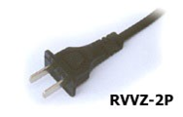
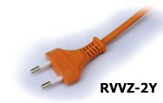
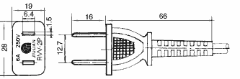
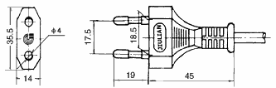
5. 各种插头
中国

Slide 86
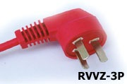
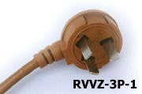
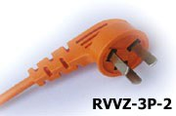
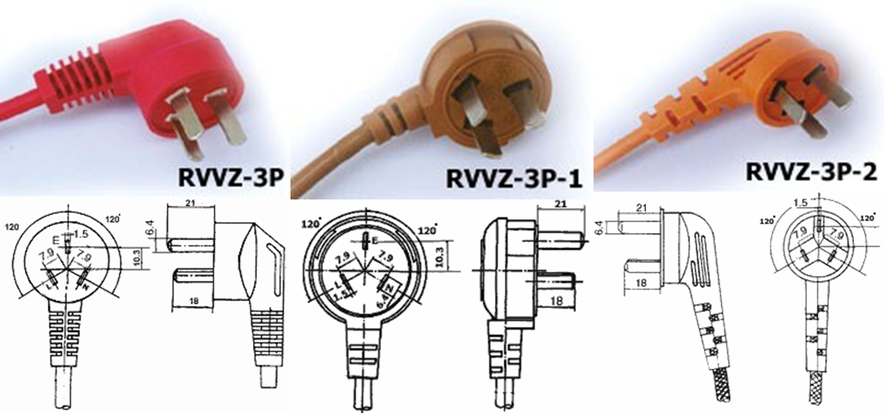
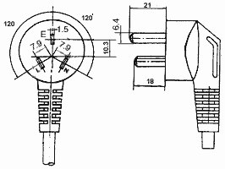
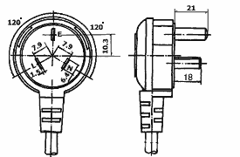
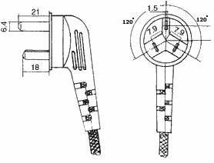
5. 各种插头
中国

Slide 87
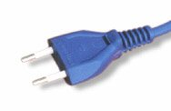
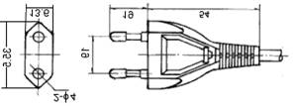

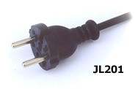
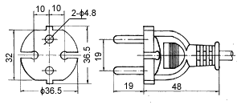
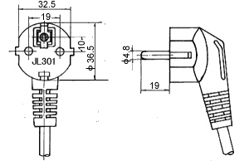

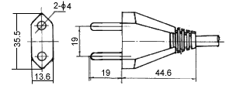
5. 各种插头
欧洲

Slide 88
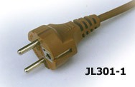
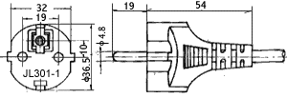
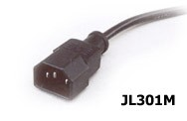
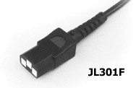
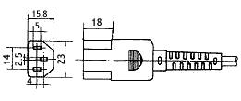
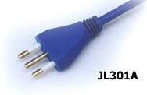
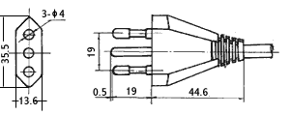
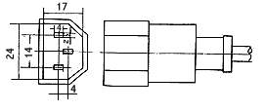
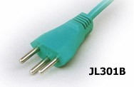
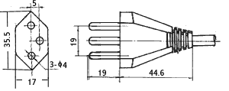
5. 各种插头
欧洲

Slide 89
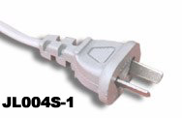
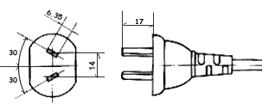
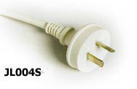
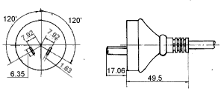
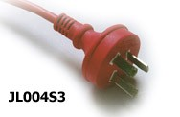
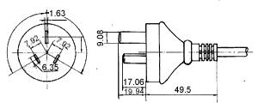
5. 各种插头
澳洲

Slide 90










5. 各种插头
美国

Slide 91




5. 各种插头
日本
以色列

Slide 92




5. 各种插头
南非
英国

Slide 93
NTSC、SECAM、PAL
杨军裕、李启宏 收集整理

Slide 94
0. 预备知识
制式
电视信号的标准简称制式
可以简单地理解为用来实现电视图像或声音信号所采用的一种技术标准。
一个国家或地区播放节目时采用的特定制度和技术标准
制式种类
黑白电视制式
伴音制式
彩色电视制式：NTSC、PAL、SECAM

Slide 95
1. NTSC概述
NTSC（National Television System Committee）是1953年美国提出，并于1954年首次试播彩色电视节目。
目前主要有美国、日本、加拿大、墨西哥、菲律宾等国家使用。
NTSC制对色差信号的处理采用了正交平衡调幅

Slide 96

2. 电视信号是怎样的？
不同制式的区别在于对色差信号的调制方式

Slide 97


3. NTSC的正交平衡调幅
如何理解正交平衡调幅
R-Y信号和B-Y信号的调制可以比作物理上的合力
R-Y和B-Y都是分力，作用在一起后成为一个合力
从两个信号变成一个信号

Slide 98
附：红色差信号与蓝色差信号
亮度公式
Y = 0.30R + 0.59G + 0.11B
两个色差信号：
R-Y = R - （0.3R + 0.59G + 0.11B）
= 0.70R – 0.59G – 0.11B
B-Y = B - （ 0.3R + 0.59G + 0.11B ）
= -0.30R – 0.59G + 0.89B

Slide 99
4. NTSC技术特点
30帧/s
每秒29.97帧（简化为30帧）
525线
电视扫描线为525线
隔行扫描
偶场在前，奇场在后
显示特性
分辨率：标准的数字化NTSC电视标准分辨率为720*480像素,
位深：24比特的色彩位深
画面的宽高比为4：3或16:9
正交平衡调幅

Slide 100


附：电视机扫描原理
逐行扫描
隔行扫描

Slide 101


（a）奇数场
（b）偶数场
（c）隔行扫描的一帧
Notes:
每一个完整的帧需要扫描两次屏幕：第一次扫描是奇数线，另一次扫描是偶数线。每次大半帧屏幕扫描需要约1/60秒；整帧扫描需要1/30秒。这种隔行扫描系统也叫interlacing（也是隔行扫描的意思）

Slide 102
5. NTSC的优点和缺点
优点
简单：色度信号组成方式简单，因而解码电路简单，易于集成化
兼容好：其次亮度信号与色度信号频谱以最大间距错开，亮色串扰小，故兼容性好。
缺点
对色度信号相位失真敏感，容易产生色调畸形
较难实现数字化

Slide 103
NTSC、SECAM、PAL
杨军裕、李启宏 收集整理

Slide 104
1. 什么是SECAM
SECAM(法文Sequentiel Couleur A Memoire缩写)，意为“按顺序传送彩色与存储”
法国工程师亨利•弗朗斯
克服NTSC制的色调失真
1966年,法国研制成功
使用地区：法国、前苏联地区和东欧
有三种形式的SECAM：
SECAM(SECAM-L) 法国等
SECAM-B/G 中东、东德和希腊
SECAM D/K 俄罗斯和西欧

Slide 105
2. SECAM制式原理
调制方式
将两个色差信号逐行轮换传输的调频方式
R-Y与B-Y调制在不同频率的副载波、轮流传输
传输通道中只传送一个色差信号，没有两个色度分量相互串扰的问题
同时-顺序制
每行都传送、两个色差信号逐行顺序传送，每一行是亮度信号与色差信号同时传送
通过延时电路等待同一时间点的两路色差信号

Slide 106
附：SECAM的同时-顺序制
B-Y 1
B-Y 1
R-Y 1
R-Y 1
亮度信号
信源
传输
延时电路
目的地

Slide 107
附：SECAM的同时-顺序制
B-Y 1
B-Y 1
R-Y 1
R-Y 1
亮度信号
信源
传输
延时电路
目的地

Slide 108
附：SECAM的同时-顺序制
B-Y 1
B-Y 1
R-Y 1
R-Y 1
亮度信号
信源
传输
延时电路
目的地

Slide 109
原理介绍
RBG三色：在接收机中必须同时存在Y、R－Y和B－Y三个信号才能解调出三基色信号成RGB
SECAM制将上一行的色差信息贮存一行的时间，然后与这一行传送的色差信息使用一次；这一行传送的信息又被贮存下来，再与下一行传送的信息使用一次。
把两个顺序传送的色差信号变成同时出现的色差信号。将两个色差信号和Y信号送入矩阵电路，就解出了RGB信号。
SECAM又叫顺序发送与在存储复用调频制。

Slide 110

SECAM的编解码原理

Slide 111
3. SECAM制式参数
25帧/s
SECAM制式的帧频每秒25帧
每帧625行，隔行扫描
显示参数
分辨率为720×576，约40万像素
画面比例4:3
亮度带宽6.0MHz
彩色幅载波 4.25MHz
色度带宽1.0MHz(U) 1.0MHz(V)
声音载波6.5MHz
逐行轮换调制

Slide 112
4. SECAM与NTSC
调制方式
SECAM：采用将两个色差信号逐行轮换传输的调频方式，即将两个色差信号分别调频在两个不同频率的副载波上，然后逐行轮换叠加在亮度信号上传送出去
NTSC：正交平衡调幅并同时传输两路色差信号
接收机难易度
SECAM制式接收机制比NTSC复杂比PAL制简单，不怕干扰，在正确传送彩色信号方面最好

Slide 113
NTSC、SECAM、PAL
杨军裕、李启宏 收集整理

Slide 114
1. PAL概述
PAL(Phase Alteration Line)，即逐行倒相，属于同时制，又称帕尔制。
1962年，前联邦德国研制
改进NTSC制技术
克服NTSC制对相位失真的敏感性
逐行倒相正交平衡调幅

Slide 115
2. PAL色度信号有失真的补偿原理
色度信号有失真的补偿原理
+V
F
F /_{n}
F_{n}
△φ
F //_{n＋1}
φ
o
U
F /_{n＋1}
-V
△φ
F_{n＋1}

Slide 116
3. PAL电视标准
25帧/s
PAL电视标准，每秒25帧，
625线
电视扫描线为625线
隔行扫描
奇场在前，偶场在后
显示特性
分辨率：标准数字化PAL电视标准分辨率为720*576
24比特的色彩位深
画面的宽高比为4：3
逐行倒相正交平衡调幅

Slide 117
NTSC、SECAM、PAL 对比
杨军裕、李启宏 收集整理

Slide 118
三种制式的对比1
 | NTSC | SECAM | PAL
全称 | National Television System Committee | Se'quential Co'uleur A Me'moire | Phase Alternating Line
戏称 | 不会出现一样的颜色 | 所有颜色都显示模糊 | 终于完美了
出现时间 | 1953年 | 1966年 | 1967年
开发国家 | 美国 | 法国 | 联邦德国（西德）
采用国家/地区 | <查看地图>
帧／s | 30 | 25 | 25
扫描线 | 525 | 625 | 625
分辨率 | 720×480 | 720×576 | 720×576
宽高比 | 4:3/16:9 | 4:3 | 4:3

Slide 119

附：三种制式的分布区域

Slide 120
三种制式的对比2
接上表
 | NTSC | SECAM | PAL
色信号调制方式 | 正交平衡调幅 | 逐行轮换调制 | 逐行倒相正交平衡调幅
画面效果 | 会闪烁 | 细致 | 较稳定
数字化 | 较难 | 最难 | 容易
转换特性 | NTSC<->PAL 容易 NTSC<->SECAM 较难 | SECAM<->PAL 容易 SECAM<->NTSC 较难 | PAL<->NTSC 容易 PAL<->SECAM 容易

Slide 121
THANK YOU
2013-09-09
第二次知识点收集

Slide 122

康佳LOGO样式
简版
优化
文字
康佳集团LOGO

